Slide 1

LUYỆN TỪ VÀ CÂU
LỚP 4

Slide 2

KHỞI ĐỘNG

Slide 3

* Từ ghép được chia thành mấy loại? Là những loại nào? Cho ví dụ.
* Từ láy được chia thành mấy loại? Là những loại nào? Cho ví dụ.

Slide 4

Thứ ba ngày 5 tháng 10 năm 2021
Luyện từ và câu
Mở rộng vốn từ: Trung thực - Tự trọng (trang 48)

Slide 5
YÊU CẦU CẦN ĐẠT
- Mở rộng vốn từ thuộc chủ điểm Trung thực – Tự trọng.
- Nắm được nghĩa và biết cách dùng các từ ngữ thuộc chủ điểm để đặt câu.

Slide 6

KHÁM PHÁ

Slide 7

1. Tìm những từ cùng nghĩa và những từ trái nghĩa với trung thực.
M: - Từ cùng nghĩa: thật thà
- Từ trái nghĩa: gian dối
Từ cùng nghĩa | Từ trái nghĩa
thẳng tính, thẳng thắn, ngay thẳng, ngay thật, chân thật, thật thà, thành thật, thật lòng, thật tình, thật tâm, chính trực…
dối trá, gian dối, gian lận, gian manh, gian ngoan, gian trá, lừa bịp, lừa đảo, lừa dối, bịp bợm, lừa lọc…

Slide 8

2. Đặt câu với một từ cùng nghĩa với trung thực hoặc một từ trái nghĩa với trung thực.
Ví dụ:
- Bạn Lan rất thật thà.
- Chúng ta không được gian lận trong thi cử.
3. Dòng nào dưới đây nêu đúng nghĩa của từ tự trọng?
a.Tin vào bản thân mình.
tự tin
b. Quyết định lấy công việc của mình.
tự quyết
c. Coi trọng và giữ gìn phẩm giá của mình.
tự trọng
d. Đánh giá mình quá cao và coi thường người khác.
? Thế nào tự trọng?
tự cao (tự kiêu)
* Tự trọng là: Coi trọng và giữ gìn phẩm giá của mình.

Slide 9


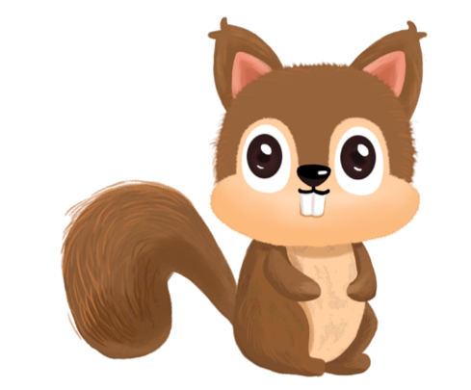
LUYỆN TẬP, THỰC HÀNH

Slide 10
4. Có thể dùng những thành ngữ, tục ngữ nào dưới đây để nói về tính trung thực hoặc về lòng tự trọng?
a. Thẳng như ruột ngựa.
d. Cây ngay không sợ chết đứng.
b. Giấy rách phải giữ lấy lề.
e. Đói cho sạch, rách cho thơm.
c. Thuốc đắng giã tật.
a. Tính trung thực
b. Lòng tự trọng
a. Thẳng như ruột ngựa.
b. Giấy rách phải giữ lấy lề.
c. Thuốc đắng giã tật.
e. Đói cho sạch, rách cho thơm.
d. Cây ngay không sợ chết đứng.

Slide 11
Một số câu thành ngữ nói về lòng tự trọng.
Cọp chết để da, người ta chết để tiếng.
Danh dự quý hơn tiền bạc.
Đói miếng hơn tiếng đời.
Được tiếng còn hơn được miếng.
Ăn một miếng, tiếng một đời.
Áo rách cốt cách người thương.
Giữ quần áo lúc mới may, giữ thanh danh lúc còn trẻ.
Người chết nết còn.

Slide 12
Một số câu thành ngữ nói về lòng trung thực.
Ăn ngay nói thẳng.
Ăn ngay nói thật mọi tật mọi lành.
Đời loạn mới biết tôi trung.
Của ngang chẳng góp, lời tà chẳng thưa.
Thật thà ma vật không chết.
Mất lòng trước, được lòng sau.
Thật thà là cha quỷ quái.
Người gian thì sợ người ngay
Người ngay chẳng sợ đường cày cong queo.
Khôn ngoan chẳng lọ thật thà
Lường thưng tráo đấu chẳng qua đong đầy.

Slide 13
CỦNG CỐ

Slide 14
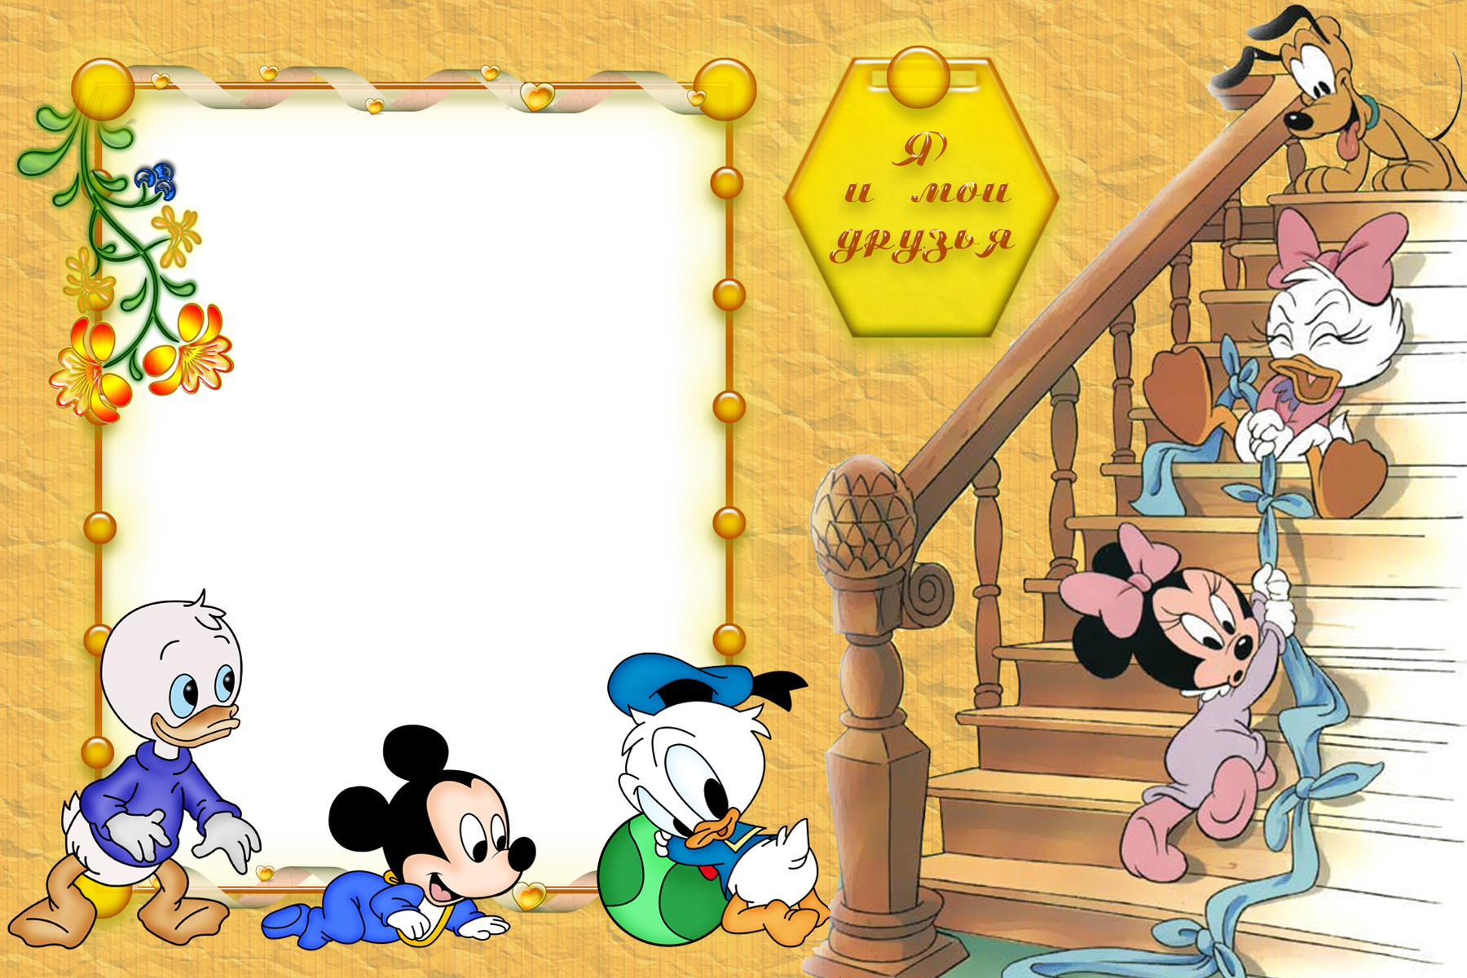
Trò chơi
đoán ô chữ

Slide 15


Câu 1: Có niềm tin vào bản thân
Câu 2: Ăn ở nhân hậu, thành thật, trước sau như một.
Câu 3: Từ đồng nghĩa với ngay thẳng, thật thà
Câu 4: Hài lòng, hãnh diện về cái mình có
C1
T Ự T I N
D1
T R U N G H Ậ U
C2
D2
C3
T R U N G T H Ự C
D3
C4
T Ự H À O
D4
T Ự T R Ọ N G

Slide 16


DẶN DÒ
- Ôn lại các từ đã học thuộc chủ điểm Trung thực –
Tự trọng.
- Chuẩn bị bài sau: Danh từ trang 52.

Slide 17

Hẹn gặp lại các con ở những
tiết học tiếp theo!

